Slide 1
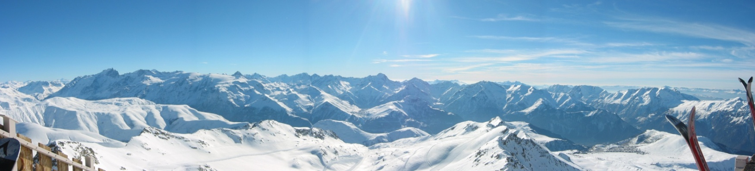
TURIZEM V ALPAH

Slide 2
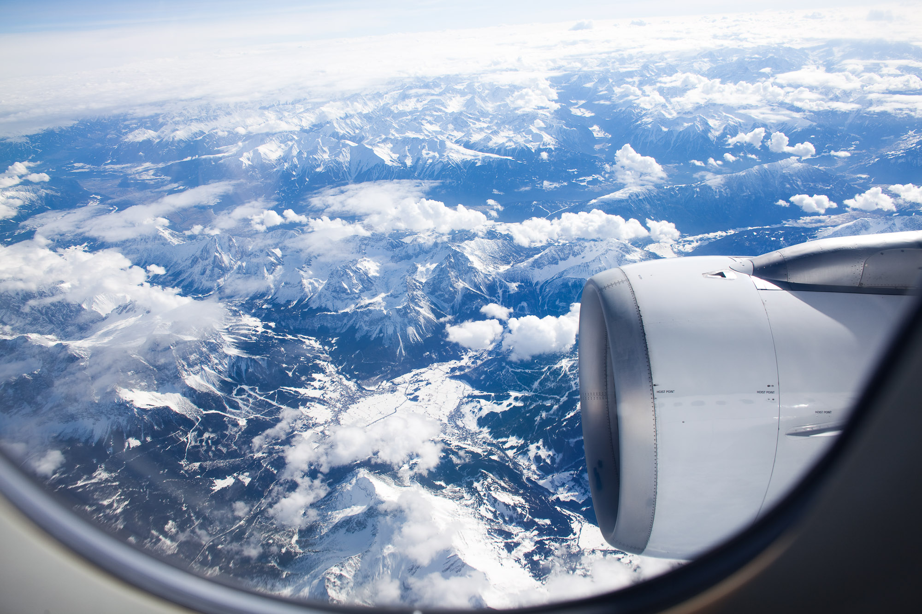
Uvod
Alpe so izjemno okolje, saj pomenijo veliko število svetovno znanih naravnih biserov
letno Alpe obišče 95 milijonov turistov, katerih počitnice so daljše od enega dne

Slide 3
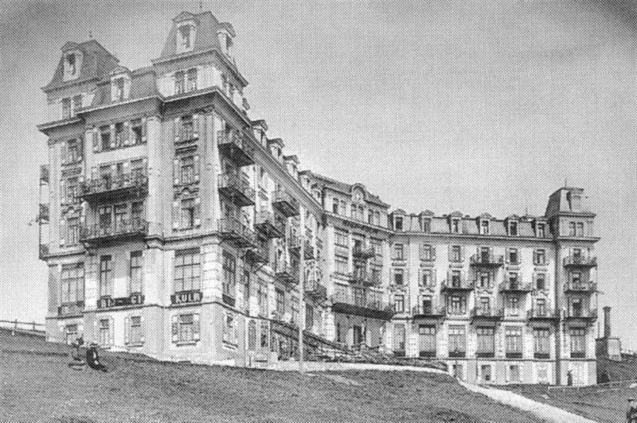
Začetki
1816, ko se je odprl prvi hotel v osrčju Alp (Rigi Kulm Hotel)
Porast turizma je doživel višek v drugi polovici 20. stoletja
za razvoj smučanja je bistven začetek uporabe vlečnic po letu 1960

Slide 4
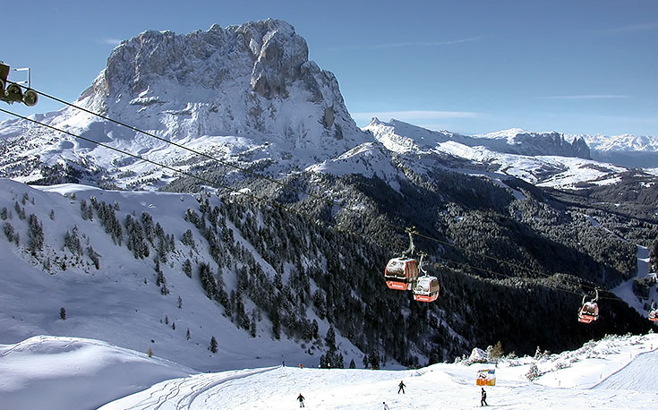
Zakaj izbrati alpe za počitnice?
- 600 smučarskih območij
- 10 000 vlečnic in žičnic
- 5 milijonov turističnih ležišč
- 300 milijonov nočitev
- 20 milijard prevoženih kilometrov na leto

Slide 5

Kdaj?
Zima
Poletje

Slide 6
prinese v Alpe največ dobička
največ turizma je v Franciji, Švici in Italiji
najbolj znana središča:
Großglockner
Marmolada
Matterhorn
Mont Blanc
metropola evropskega smučanja in alpinizma (prog približno za 600-700 km)

Slide 7
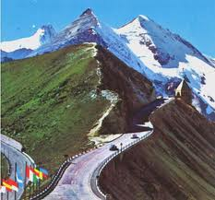
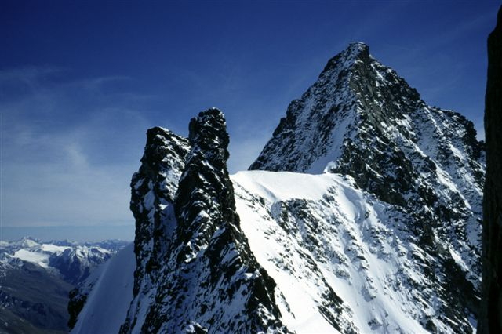
Großglockner (Veliki Klek)
najvišja gora Avstrije
leži na meji med Koroško in vzhodno Tirolsko
Großglockner Hochalpenstraße

Slide 8
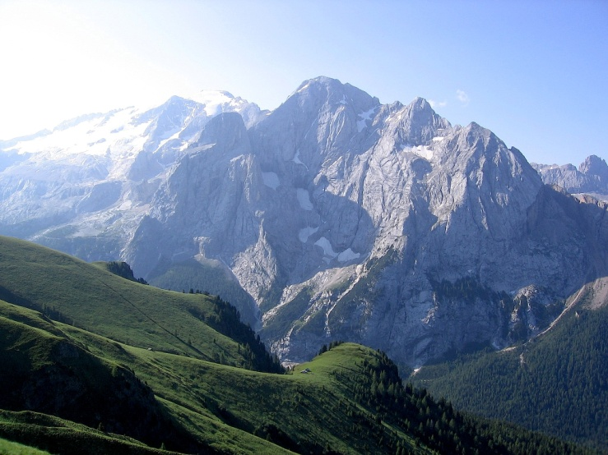
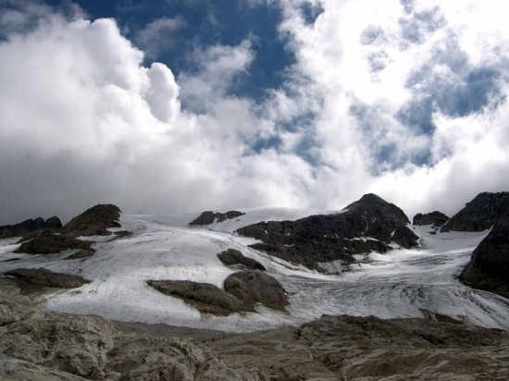
Marmolada
najvišja gora v Dolomitih(3343 m)
južna stran gore je izredno prepadna in strma
na severni strani gore je ledenik Ghiacciaio della Marmolada

Slide 9
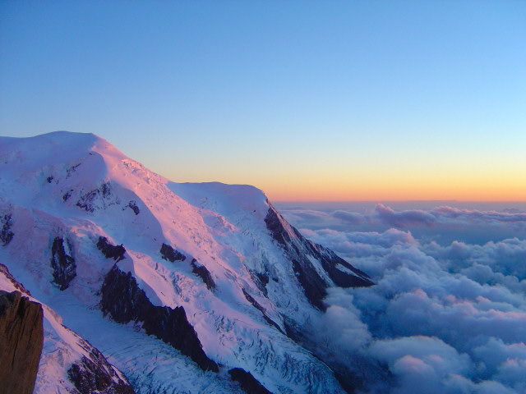
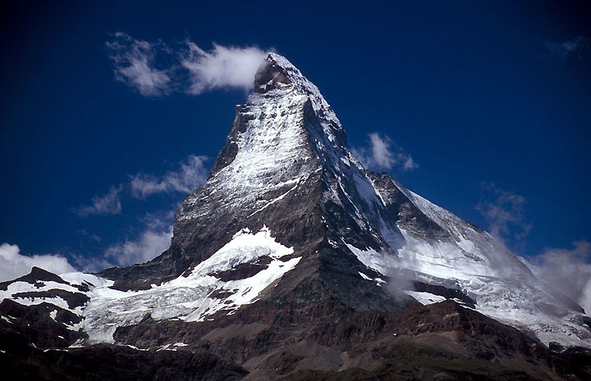
Matterhorn in Mont Blanc
http://www.youtube.com/watch?v=in8lIPwdnKk

Slide 10
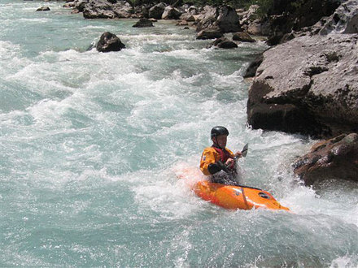
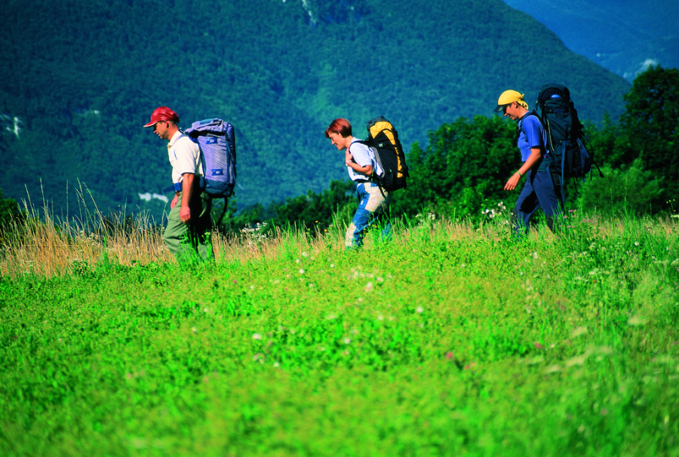
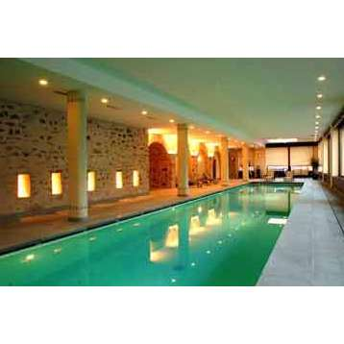
tudi poleti Alpe ne samevajo
Predvsem pohodništvo, alpinizem, objezerski turizem, rafting, ogledovanje znamenitosti in še več različnih aktivnosti
Zelo znani sta zdravilišči Vevey in Montreux

Slide 11
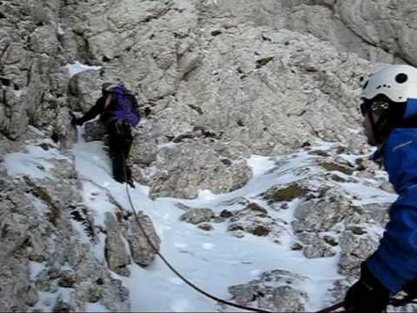
Alpinizem
Ime po Alpah
Letni alpinizem: plezanje več raztežajnih skalnih smeri; ločimo tudi glede na način plezanja: prosto plezanje in tehnično plezanje
Zimski alpinizem: lahko razdelimo na: plezanje snežno-ledenih in kombiniranih smeri, ledeno plezanje, alpinistično smučanje, deskanje in turno smučanje

Slide 12
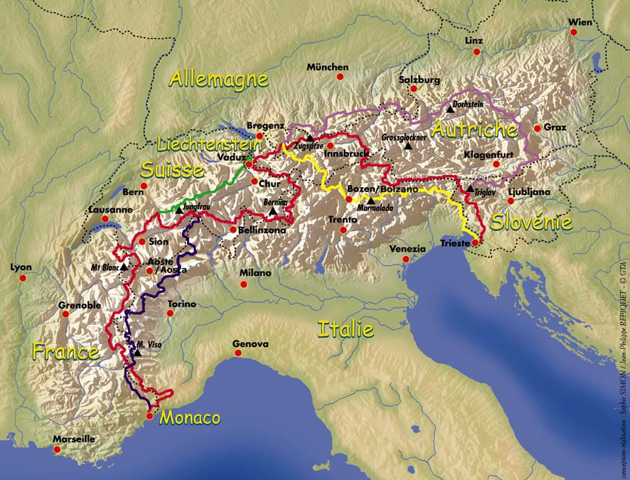
Via Alpina
mednarodna mreža 5 pohodniških poti
skozi 8 alpskih držav
dolžina poti znaša več kot 5000 km

Slide 13

Vplivi turizma na okolje
Kakovost turizma se ne odraža samo v vrhunskih storitvah, temveč tudi po odgovornem ravnanju z okoljem
turisti poleg porabe prostora povzročajo veliko porabo vode, prinašajo odpadke, večajo promet…
Kako bomo varovali Alpe in hkrati živeli z njimi??

Slide 14

Pozitivne lastnosti turizma
Negativne lastnosti turizma

Slide 15

razvoj gospodarstva za razvoj turizma
nova delovna mesta
naselitev visokogorja
prihod sredstev

Slide 16

gost promet
onesnaževanje
opuščanje kulture
prehajanje posesti v roke tujcev
Z ekološkega vidika:
- glede na vodne vire, biološko raznovrstnost in kakovost zraka so Alpe ena najbolj občutljivih evropskih regij
- hkrati predstavljajo eno najpomembnejših regij za počitnice milijonov ljudi
- zaradi turizma sta ekosistem in okolje ogrožena.

Slide 17
Hvala za pozornost!

